Slide 1
Разработка устройства для автоматизированной проверки блоков релейной логики
Выполнила: Птахова А.М., гр. ИВТб-3301

Slide 2
Анализ проблемной области
Испытательный стенд состоит из:
набора тумблеров для управления состояниями на входах проверяемого устройства
набора ламп и светодиодов для отображения состояний на выходах проверяемого устройства
Выполнение этапов проверки, управление режимами и анализ результатов осуществляет оператор.

Slide 3
Анализ проблемной области
 | КЛУБ-У | САК | АСУ
1.Выполняет проверку в автоматическом режиме | + | + | +
2.Выполняет единственную операцию – проверку | - | + | -
3.Есть возможность сравнения полученных данных с заданными | - | + | +
4.Возможна проверка блоков релейной логики | - | - | -

Slide 4
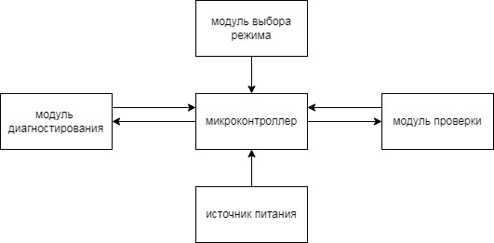
Структура испытательного стенда

Slide 5
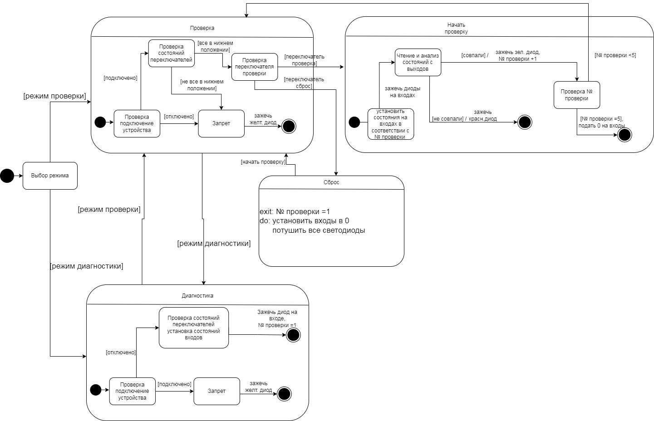
Диаграмма переходов состояний

Slide 6
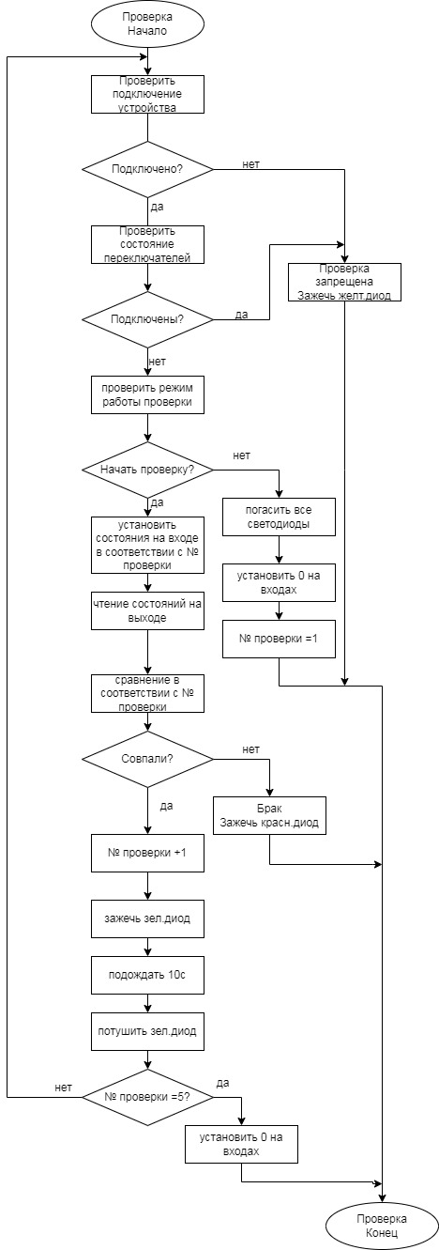
Алгоритм работы устройства

Slide 7
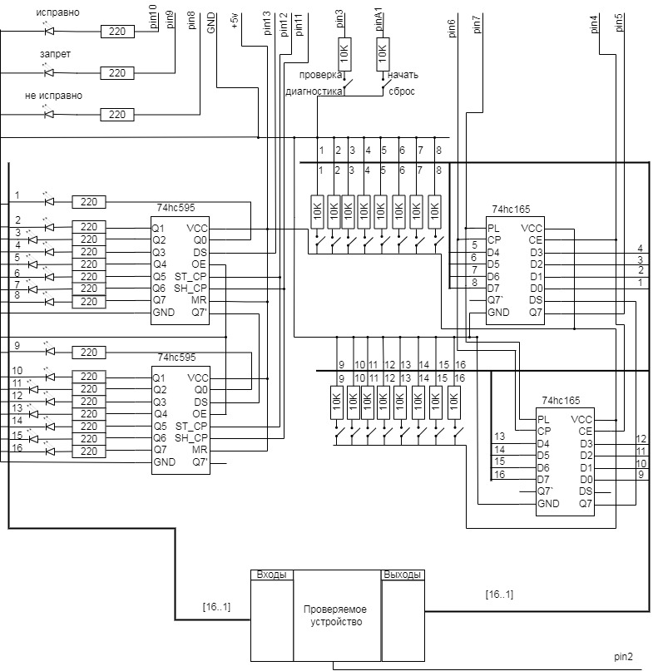

Slide 8
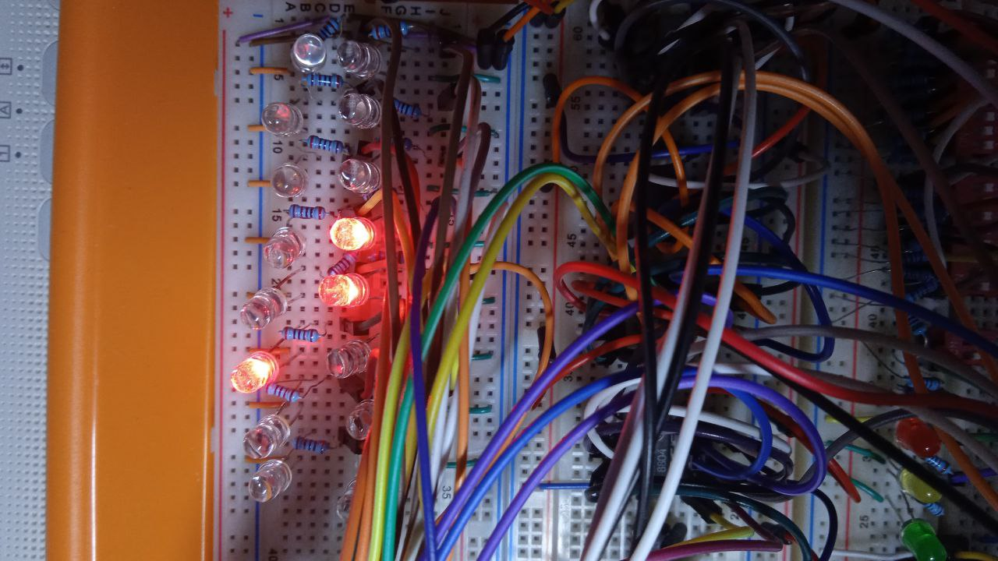
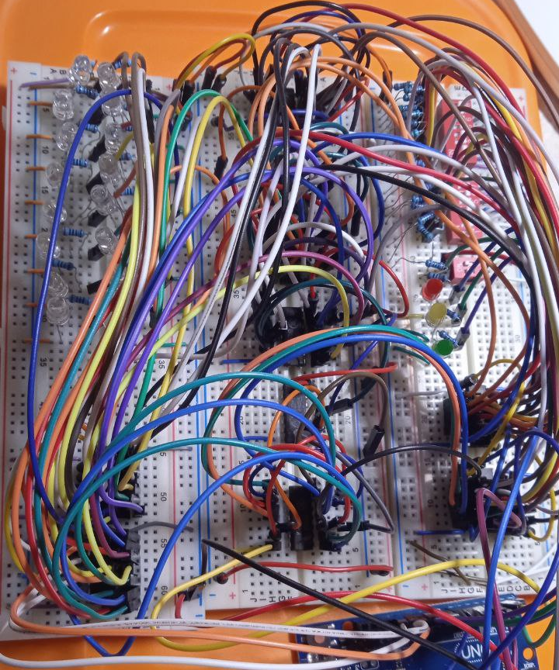
Фрагмент испытательного стенда

Slide 9
Результаты экспериментов
№ | Условие | Ожидаемый результат | Результат
1 | Устройство подключено | Желтый светодиод загорелся, другие действия не возможны | Желтый светодиод загорелся, другие действия не возможны
2 | Устройство отключено | Желтый светодиод не горит, изменения при действиях | Желтый светодиод не горит, изменения при действиях
3 | Установление 5 переключателей в верхнее положение | Светодиоды на входах с соответствующими номерами загорелись | Светодиоды на входах с соответствующими номерами загорелись
4 | Установление 16 переключателей в верхнее положение | Светодиоды на входах с соответствующими номерами загорелись | Светодиоды на входах с соответствующими номерами загорелись
5 | Установление 0 переключателей в верхнее положение | Светодиоды на входах не горят | Светодиоды на входах не горят

Slide 10
Заключение
В результате выполнения курсового проекта было разработано устройство для автоматизированной проверки блоков релейной логики, отличающееся наличием режима автоматической проверки и возможностью проверять блоки релейной логики.
Это позволяет автоматизировать проверку специализированных изделий, уменьшить время проверки и повысить ее качество, устранив влияние «человеческого» фактора.

